Slide 1
疫情前後的
交通事故數與死亡分析
Youtube影片
經濟碩二 吳金擇 政治大四 簡郁展
社會大四 程依倢 生機大三 林毓翔
電機大四 姚慶旺

Slide 2
大綱
發想
資料來源與探索
相關文獻
研究方法
預期目標
目前遇到的問題

Slide 3

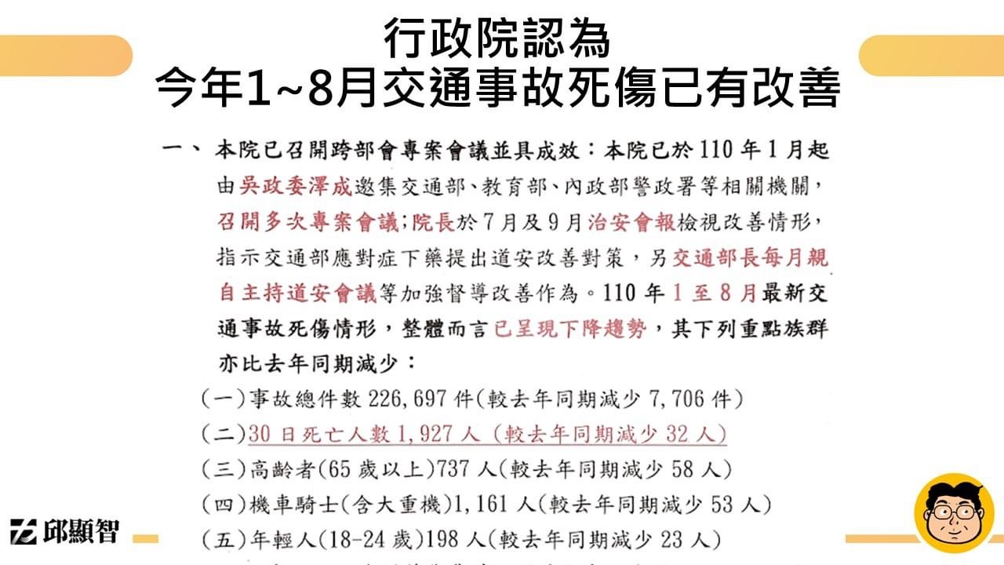
發想

Slide 4
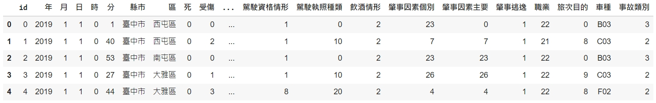
資料來源
臺中市政府警察局各年各月交通事故資料
臺中中市開放平台資料集、道路交通事故調查報告表
年、月、日、時、分、縣市、區、死、受傷
天候、光線
道路類別、速限、道路型態、事故位置、路面鋪裝等

Slide 5
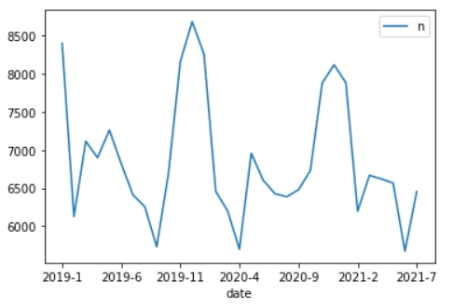
資料探索 -1
不同資料期間的資料筆數折線圖

Slide 6
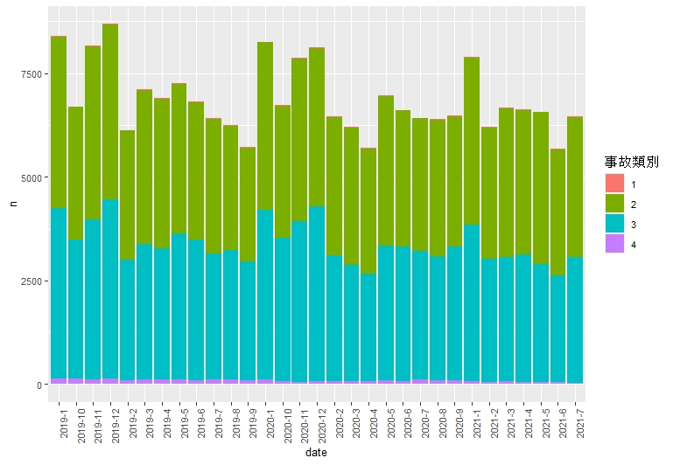
資料探索 -2
標籤
1 24小時內死亡
2 受傷
3 未受傷
4 不明
不同資料期間的事故量與嚴重比例

Slide 7
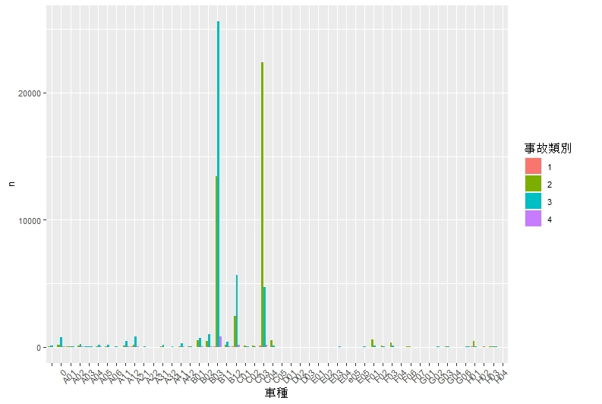
資料探索 -3
標籤
B03 自用小客車
B12 自用大貨車
C03 普通重型機車
不同車種的肇事事故數與嚴重比率

Slide 8
相關文獻
計量方法: 疫情對交通事故數的影響
Global impact of COVID-19 pandemic on road traffic collisions
Does COVID-19 affect metro use in Taipei?
Road Crash Prediction Models: Different Statistical Modeling Approaches
監督式學習: 死亡/成因分析
US Accidents (updated) A Countrywide Traffic Accident Dataset
路口交通事故成因分析方法之比較研究

Slide 9
研究方法
疫情下的交通事故數變化
車禍死亡預測
疫情下的交通事故死亡
負二項分配模型、RD設計
監督式學習
結合前兩者

Slide 10
預期目標
疫情使交通事故數減少多少
探測影響事故死亡之因素(酒駕、大卡車、行動電話...)
疫情是否使交通事故傷亡程度更嚴重

Slide 11
目前遇到的問題
Covid-19 與 事故數變化模型中可能需要另外結合車流資料來分析
資料集問題：
缺少事故當事人資料(性別、年齡、唯一識別碼等)
內政部警政署有全國且各含個資資料，但要申請
題目有點大，似乎可以自成兩個主題(疫情下的事故數、死亡分析)
交通事故死亡分析之可行性
若有個資資料，或許還能做「再發生率」分析，以應用於酒駕或高齡駕駛等
其他縣市資料欄位不一
資料多屬類別資料，且有Null值

